Slide 1
بنام خدا

Slide 2

راهنمای تصویری گام‌به‌گام نصب ویستا

Slide 3
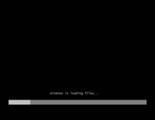
صفحه ابتدایی نصب ویستا

Slide 4
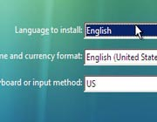
انتخاب زبان نصب

Slide 5

شروع نصب ویندوز

Slide 6
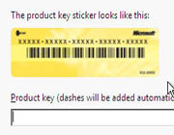
وارد کردن سریال ویندوز

Slide 7
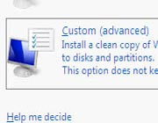
انتخاب مسیر نصب ویندوز

Slide 8
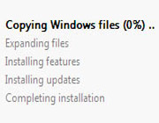
کپی شدن فایلهای ویندوز

Slide 9
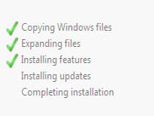
طی شدن مراحل نصب

Slide 10
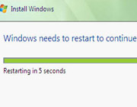
درخواست راه اندازی مجدد

Slide 11
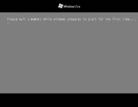
پیغام اتمام نصب

Slide 12
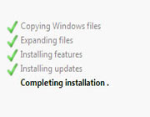
اتمام نصب

Slide 13
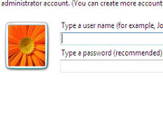
تعیین کاربر سیستمی بهمراه رمز آن

Slide 14
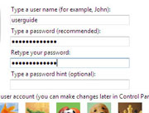
وارد کردن کاربر دیگر بهمراه رمز آن

Slide 15
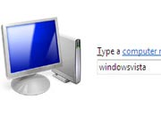
نام کامپیوتر

Slide 16
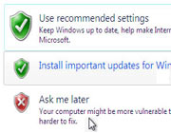
تنظیمات بروز رسانی ویندوز

Slide 17

تنظیم ساعت محلی

Slide 18

پایان تنظیمات ویندوز

Slide 19

آخرین پردازش ها

Slide 20

ارتباط شبکه

Slide 21
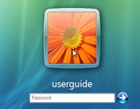
ورود کاربر

Slide 22

ورود به ویندوز

Slide 23
پایان

